Slide 1
Java8 高级教程
刘磊

Slide 2
新特性简介
Lambda表达式
函数式接口
方法引用和构造器引用
Stream API
接口中的默认方法和静态方法
新时间日期API
Optional

Slide 3
新特性简介
速度更快
代码更少（增加了新的语法 Lambda 表达式）
强大的 Stream API
便于并行
最大化减少空指针异常 Optional
其中最为核心的为 Lambda 表达式与Stream API

Slide 4
新特性简介
Lambda表达式
函数式接口
方法引用和构造器引用
Stream API
接口中的默认方法和静态方法
新时间日期API
Optional

Slide 5
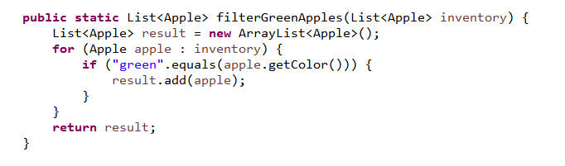
Lambda表达式
初试牛刀 ：从列表中筛选绿色苹果？

Slide 6
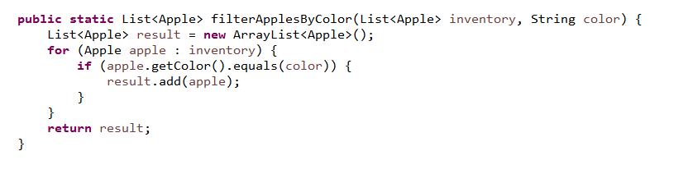
Lambda表达式
第二次尝试：然而，现在改变主意了，我们要筛选多种颜色：浅绿色、暗红色、黄色等

Slide 7
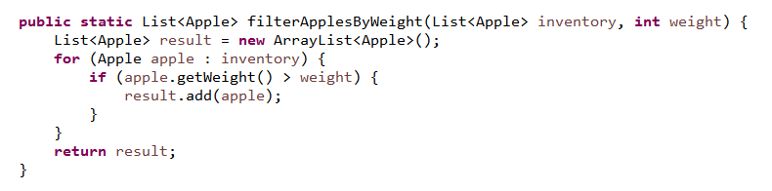
Lambda表达式
第三次尝试：例子再发生一点变化，需要区分重的苹果和轻的苹果
Notes:
到此为止，对于筛选苹果重量和颜色的两个方法基本上差不多，但是我们定义了两个函数，在函数内部各声明了两个变量，编写了很多的重复代码；
如果你想要改变筛选遍历方式来提升性能呢？那就得修改所有方法的实现，而不是只改一个。

Slide 8
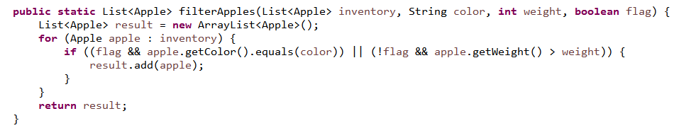
Lambda表达式
第四次尝试：将两个方法合二为一

Slide 9
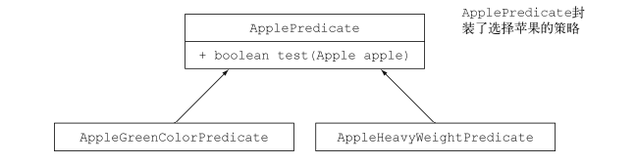
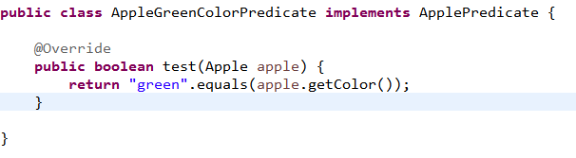

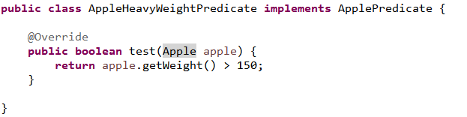
Lambda表达式
第五次尝试：行为参数化

Slide 10
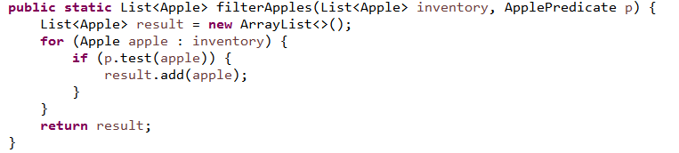
Lambda表达式
第五次尝试：行为参数化
行为参数化：让方法接受多种行为（或策略）作为参数，并在内部使用，来完成不同的行为。

Slide 11
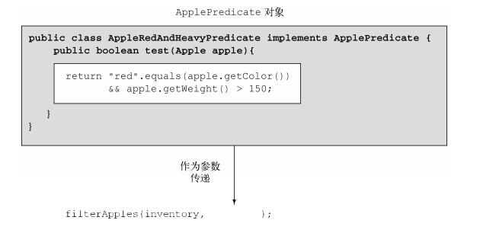
Lambda表达式
第五次尝试的思考（优点）
读起来，用起来更容易
更灵活
第五次尝试的思考（缺点）

Slide 12
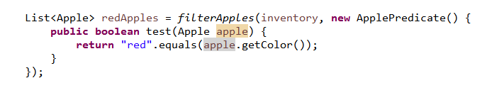
Lambda表达式
第六次尝试：使用匿名类
缺点：
比较笨重
不符合阅读习惯

Slide 13

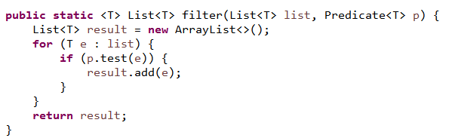
Lambda表达式
第七次尝试：使用 Lambda 表达式
第八次尝试：类型抽象化
Notes:
使用Lambda表达式更具有简洁性、灵活性、易读性

Slide 14
Lambda表达式
为什么使用 Lambda 表达式
Lambda 是一个匿名函数，我们可以把 Lambda表达式理解为是一段可以传递的代码（将代码像数据一样进行传递）。可以写出更简洁、更灵活的代码。作为一种更紧凑的代码风格，使Java的语言表达能力得到了提升。
Notes:
使用Lambda表达式更具有简洁性、灵活性、易读性

Slide 15

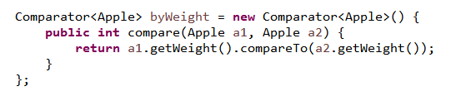
Lambda表达式
Lambda 表达式组成部分，以排序为例
先前：
之后（用了Lambda表达式）：
Notes:
使用Lambda表达式更具有简洁性、灵活性、易读性

Slide 16
Lambda表达式
Lambda 表达式组成部分
参数列表：这里它采用了Comparator中compare方法的参数，两个Apple
箭头：箭头->把参数列表与Lambda主体分隔开
Lambda主体：比较两个Apple的重量。

Slide 17
Lambda表达式
Lambda 表达式基本语法
(parameters) -> expression
(parameters) -> { statements; }

Slide 18
Lambda表达式
有效Lambda 表达式示例
(String s) -> s.length()
具有一个String类型的参数并返回一个int。 Lambda没有return语句，因为已经隐含了return
(Applea) -> a.getWeight() > 150
有一个Apple 类 型 的参数并返回一个boolean（苹果的重量是 超过150克）
(int x, int y) -> { System.out.println("Result:"); System.out.println(x+y); }
有两个int类型的参数而没有返回值（ void返回）。注意Lambda 表达式可以包含多行语句，这里是两行

Slide 19
Lambda表达式
有效Lambda 表达式示例
() -> 42
没有参数 ， 返回一个int
(Apple a1, Apple a2) -> a1.getWeight().compareTo(a2.getWeight())
具有两个Apple类型的参数，返回一个int：比较两个Apple的重量
(a1, a2) -> a1.getWeight().compareTo(a2.getWeight())
甚至不提供参数类型也是可以的，javac会自动进行类型匹配

Slide 20
Lambda表达式
类型推断
上一个 Lambda 表达式中的参数类型都是由编译器推断得出的。 Lambda 表达式中无需指定类型，程序依然可以编译，这是因为 javac 根据程序的上下文，在后台推断出了参数的类型。 Lambda 表达式的类型依赖于上下文环境，是由编译器推断出来的。这就是所谓的“类型推断”。

Slide 21
Lambda表达式 示例
无效的Lambda 表达式示例：
(Integer i) -> return "Alan" + i;
要使此Lambda有效，需要使大括号，如下所示：(Integer i) -> {return "Alan" + i;}
(String s) -> {"IronMan";}
“Iron Man”是一个表达式，不是一个语句。要使此Lambda有效，你可以去除花括号和分号，如下所示： (String s) -> "Iron Man"。或者如果你喜欢，可以使用显式返回语句，如下所示： (String s)->{return "IronMan";}。

Slide 22
新特性简介
Lambda表达式
函数式接口
方法引用和构造器引用
Stream API
接口中的默认方法和静态方法
新时间日期API
Optional

Slide 23
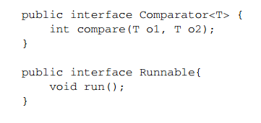
函数式接口
在函数式接口上使用Lambda表达式。
函数式接口：就是只定义一个抽象方法的接口。
Notes:
Java8中的接口还可以定义自己的默认函数以及静态函数

Slide 24
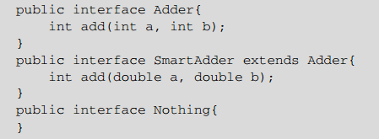
函数式接口 示例
接口Adder只有一个抽象函数add,所以该接口是函数式接口
接口SmartAdder继承了Adder接口，拥有两个抽象函数，所以该接口不是函数式接口
接口Nothing没有任何函数，不是函数式接口

Slide 25
函数式接口 函数描述符
函数式接口的抽象方法的签名基本上就是Lambda表达式的签名。我们将这种抽象方法叫作函数描述符。例如， Runnable接口可以看作一个什么也不接受什么也不返回（void）的函数的签名，因为它只有一个叫作run的抽象方法，这个方法什么也不接受，什么也不返回（void）。
函数描述符：()->void

Slide 26
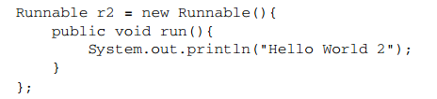

函数式接口 使用方式
有效的Lambda 表达式示例：
因为Lambda() -> {}具有签名() -> void，这和Runnable中的抽象方法run的签名相匹配。请注意，此代码运行后什么都不会做，因为Lambda主体是空的！

Slide 27
函数式接口 使用方式
无效的Lambda 表达式示例：
因为Lambda表达式(Apple a) -> a.getWeight()的签名是(Apple) ->Integer，这和Predicate<Apple>:(Apple) -> boolean中定义的test方法的签名不同。

Slide 28
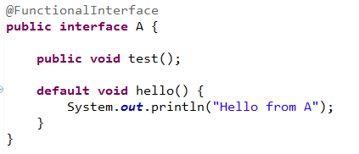

函数式接口
@FunctionalInterface
用于表示该接口会设计成一个函数式接口。如果你用FunctionalInterface定义了一个接口，而它却不是函数式接口的话，编译器将返回一个提示原因的错误。
@FunctionalInterface不是必需的，但对于为此设计的接口而言，使用它是比较好的做法。

Slide 29
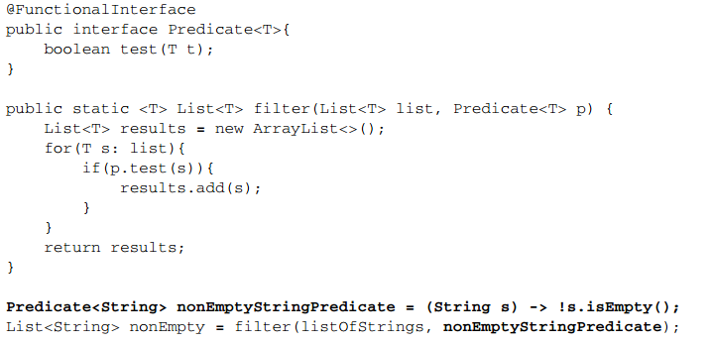
函数式接口
Java 8的库设计师帮你在java.util.function包中引入了几个新的函数式接口。我们接下来会介绍Predicate、 Consumer和Function 。
Predicate
java.util.function.Predicate<T>接口定义了一个名叫test的抽象方法，它接受泛型T对象，并返回一个boolean。

Slide 30
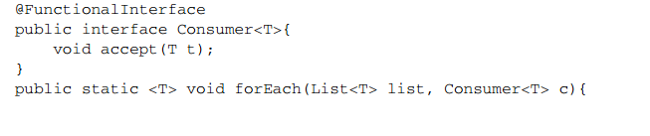
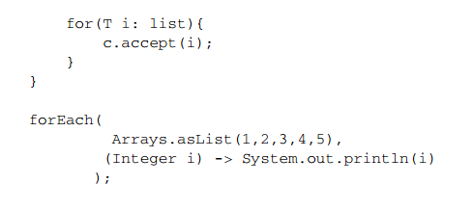
函数式接口
Consumer
java.util.function.Consumer<T>定义了一个名叫accept的抽象方法，它接受泛型T的对象，没有返回（void）

Slide 31
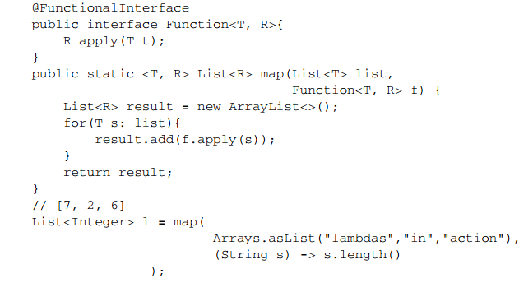
函数式接口
Function
java.util.function.Function<T, R>接口定义了一个叫作apply的方法，它接受一个泛型T的对象，并返回一个泛型R的对象。
Notes:
s.Length是Integer类型的，所以调用map后返回一个Integer类型的列表

Slide 32

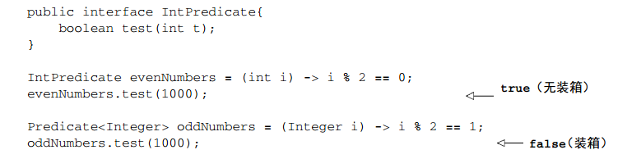
函数式接口 原始类型特化
由于泛型（比如Consumer<T>中的T）只能绑定到引用类型。这是由泛型内部的实现方式造成的。因此，在Java里有一个将原始类型转换为对应的引用类型的机制。这个机制叫作装箱（boxing） 。相反的操作，也就是将引用类型转换为对应的原始类型，叫作拆箱（unboxing）。
Java 8为我们前面所说的函数式接口带来了一个专门的版本，以便在输入和输出都是原始类型时避免自动装箱的操作 。

Slide 33
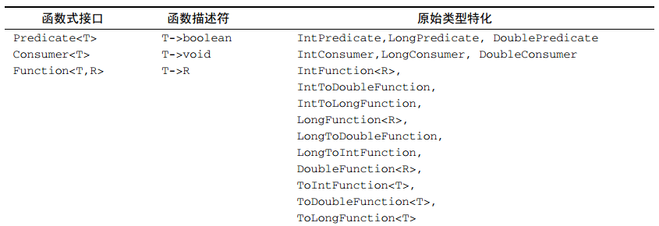
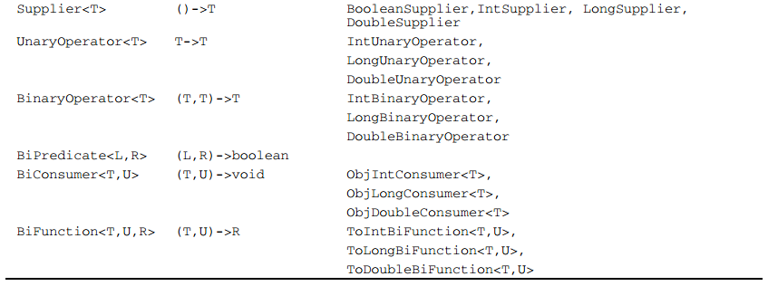
函数式接口 原始类型特化

Slide 34
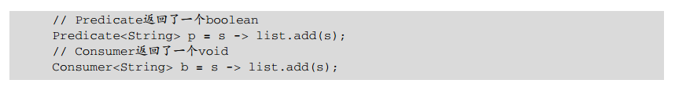
函数式接口 原始类型特化
特殊的void兼容规则
如果一个Lambda的主体是一个语句表达式， 它就和一个返回void的函数描述符兼容（当然需要参数列表也兼容）。例如，以下两行都是合法的，尽管List的add方法返回了一个boolean，而不是Consumer上下文（T -> void）所要求的void：

Slide 35
新特性简介
Lambda表达式
函数式接口
方法引用和构造器引用
Stream API
接口中的默认方法和静态方法
新时间日期API
Optional

Slide 36
方法引用
方法引用让你可以重复使用现有的方法定义，并像Lambda一样传递它们。在一些情况下，比起使用Lambda表达式，它们似乎更易读，感觉也更自然。
先前：
Comparator具有一个叫作comparing的静态辅助方法，它可以接受一个Function来提取Comparable键值，并生成一个Comparator对象
之后（使用方法引用和java.util.Comparator.comparing）：

Slide 37
方法引用
如何构建方法引用，方法引用主要有三类：
指向静态方法的方法引用（例如Integer的parseInt方法，写作Integer::parseInt）
指向任意类型实例方法的方法引用（例 如 String 的 length方法，写作String::length）
指向现有对象的实例方法的方法引用（假设你有一个局部变量expensiveTransaction用于存放Transaction类型的对象，它支持实例方法getValue，那么你就可以写expensiveTransaction::getValue）

Slide 38
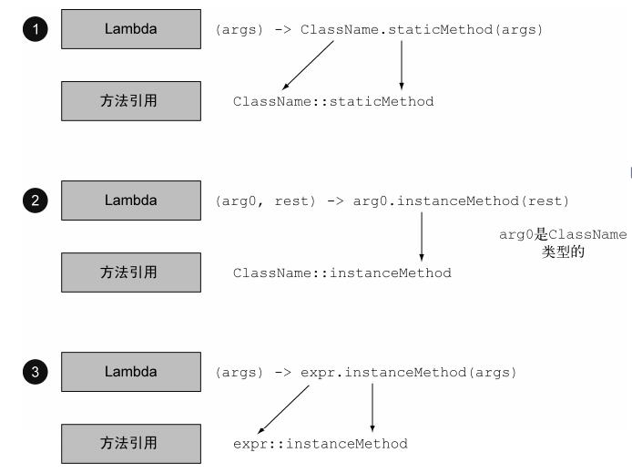
方法引用

Slide 39
构造函数引用
对于一个现有构造函数，你可以利用它的名称和关键字new来创建它的一个引用：ClassName::new。它的功能与指向静态方法的引用类似。例如，假设有一个构造函数没有参数。它适合Supplier的签名() -> Apple。
Supplier<Apple> c1 = Apple::new; Apple a1 = c1.get();
Supplier<Apple> c1 = () -> new Apple(); Apple a1 = c1.get();
等价于：
如果你的构造函数的签名是Apple(Integer weight)，那么它就适合Function接口的签名
Function<Integer, Apple> c2 = Apple::new; Apple a2 = c2.apply(110);
等价于：
Function<Integer, Apple> c2 = (weight) -> new Apple(weight);
Apple a2 = c2.apply(110);

Slide 40
方法引用 比较器复合
前面看到，你可以使用静态方法Comparator.comparing，根据提取用于比较的键值的Function来返回一个Comparator
Comparator<Apple> c = Comparator.comparing(Apple::getWeight);
1、对苹果按重量递减排序：
inventory.sort(
comparing(Apple::getWeight)
.reversed());
2、有两个苹果一样重时按照国家排序
inventory.sort(
comparing(Apple::getWeight)
.reversed() .thenComparing(Apple::getCountry));

Slide 41
方法引用 谓词复合
谓词接口包括三个方法： and、or和negate
1、你可能想要把两个Lambda用and方法组合起来，比如一个苹果既是红色又比较重。
Predicate<Apple> redAndHeavyApple =redApple
.and(a -> a.getWeight() > 150);
2、表达要么是重（150克以上）的红苹果，要么是绿苹果
Predicate<Apple> redAndHeavyAppleOrGreen =
redApple
.and(a -> a.getWeight() > 150) .or(a -> "green".equals(a.getColor()));
3、产生现有Predicate对象redApple的非
Predicate<Apple> notRedApple = redApple.negate();
请注意， and和or方法是按照在表达式链中的位置，从左向右确定优先级的。因此， a.or(b).and(c)可以看作(a || b) && c。

Slide 42
新特性简介
Lambda表达式
函数式接口
方法引用和构造器引用
Stream API
接口中的默认方法和静态方法
新时间日期API
Optional

Slide 43
Stream 定义
了解 Stream
Java8中有两大最为重要的改变。第一个是 Lambda 表达式；另外一个则是 Stream API(java.util.stream.*)。
Stream 是 Java8 中处理集合的关键抽象概念，它可以指定你希望对集合进行的操作，可以执行非常复杂的查找、过滤和映射数据等操作。使用Stream API 对集合数据进行操作，就类似于使用 SQL 执行的数据库查询。也可以使用 Stream API 来并行执行操作。简而言之，Stream API 提供了一种高效且易于使用的处理数据的方式。

Slide 44
Stream 定义
流(Stream) 到底是什么呢？
是数据渠道，用于操作数据源（集合、数组等）所生成的元素序列。 “集合讲的是数据，流讲的是计算！ ”
注意：
Stream 自己不会存储元素，需要有数据源
Stream 不会改变源对象。相反，他们会返回一个持有结果的新Stream
Stream 操作是延迟执行的。这意味着他们会等到需要结果的时候才执行
从有序集合生成流时会保留原有的顺序。由列表生成的流，其元素顺序与列表一致
流水线：很多流操作本身会返回一个流，这样多个操作就可以链接起来，形成一个大的流水线
内部迭代：与使用迭代器显式迭代的集合不同，流的迭代操作是在背后进行的

Slide 45
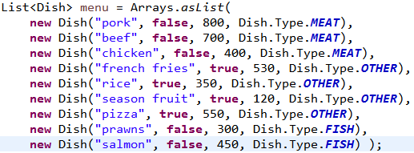
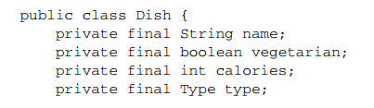
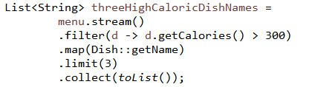
Stream 操作
选出前3个高热量的菜肴的名称

Slide 46


Stream 操作
从菜单获得流
中间操作
终端操作

Slide 47
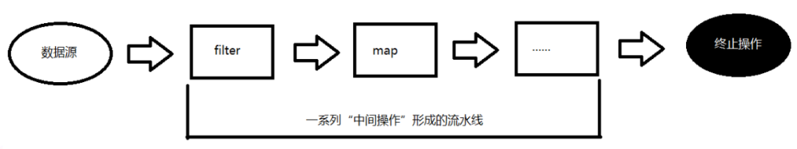
Stream 操作
Stream 操作的三个步骤
创建 Stream
一个数据源（如： 集合、数组）， 获取一个流
中间操作
一个中间操作链，对数据源的数据进行处理
终止操作(终端操作)
一个终止操作，执行中间操作链，并产生结果

Slide 48
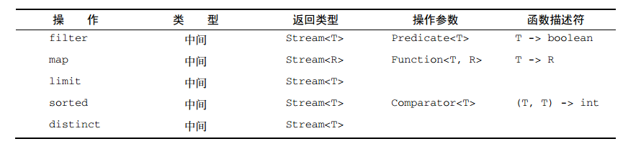
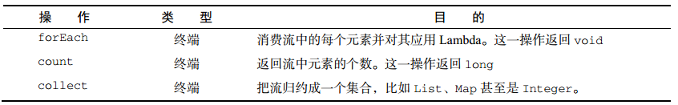
Stream 操作
中间操作
终端操作

Slide 49

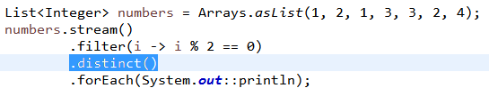
Stream 操作 中间操作
用谓词筛选 filter
筛选各异的元素 distinct
输出结果为：2 4

Slide 50


Stream 操作 中间操作
截短流 limit
跳过元素 skip

Slide 51


Stream 操作 中间操作
映射 map
流支持map方法，它会接受一个函数作为参数。这个函数会被应用到每个元素上，并将其映射成一个新的元素（使用映射一词，是因为它和转换类似，但其中的细微差别在于它是“创建一个新版本”而不是去“修改”） 。
因为getName方法返回一个String，所以map方法输出的流的类型就是Stream<String>。假如需要获取菜名的长度则使用下图操作 。

Slide 52
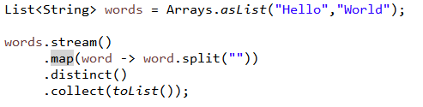
Stream 操作 中间操作
流的扁平化 flatMap
对于一张单词表 ，列出里面各不相同的字符？例如，给定单词列表["Hello","World"]，你想要返回列表["H","e","l", "o","W","r","d"]。
这种方式是错误的

Slide 53
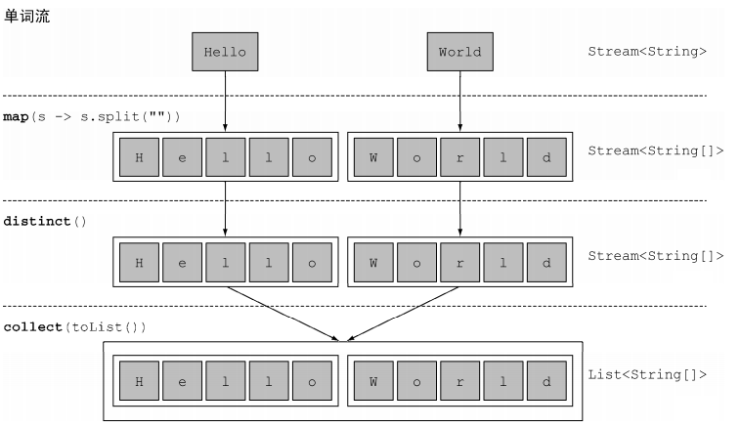
Stream 操作 中间操作
Notes:
Map:Stream（[Stream([1,3],[1,4])] , [Stream([2,3],[2,4])] , [Stream([3,3],[3,4])]）
flatMap:Stream([1,3]，[1,4],[2,3],[2,4],[3,3],[3,4])
Stream("Hello","world")
Stream(['H','e','l','l','o'],['w','o','r','l','d'])
Stream(Stream('H','e','l','l','o'),Stream('w','o','r','l','d'))--map
Stream('H','e','l','l','o','w','o','r','l','d')--flatMap

Slide 54
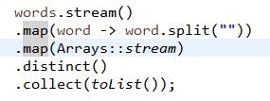
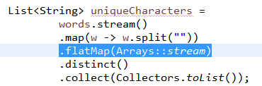
Stream 操作 中间操作
流的扁平化
第一步：尝试使用map和Arrays.stream()
数组转换成stream使用Arrays.stream(数组)
第二步：将map（Arrays::stream）修改为flatMap(Arrays:stream)

Slide 55
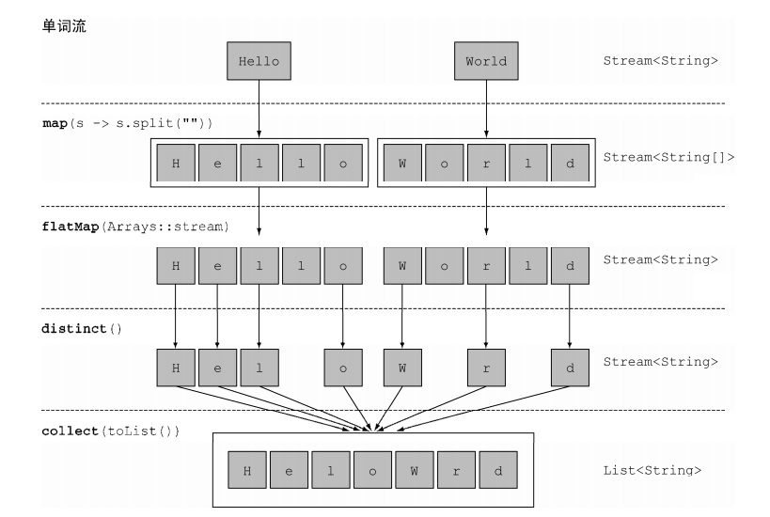
Stream 操作 中间操作
flatmap方法让你把一个流中的每个值都换成另一个流，然后把所有的流连接 起来成为一个流。

Slide 56


Stream 操作 终端操作
检查谓词是否至少匹配一个元素anyMatch, 该方法返回一个boolean，因此是一个终端操作
匹配所有元素allMatch
没有任何元素与给定的谓词匹配noneMatch
anyMatch、 allMatch和noneMatch这三个操作都用到了我们所谓的短路，这就是大家熟悉的Java中&&和||运算符短路在流中的版本。

Slide 57

Stream 操作 终端操作
查找元素
返回当前流中的任意元素 findAny
Optional<T>类（java.util.Optional）是一个容器类，代表一个值存在或不存在。
查找第一个元素 findFirst
你可能会想，为什么会同时有findFirst和findAny呢？答案是并行。找到第一个元素在并行上限制更多。如果你不关心返回的元素是哪个，请使用findAny，因为它在使用并行流时限制较少。

Slide 58
Stream 操作 归约和汇总
Collect：在之前的例子中我们，用过collect终端操作，主要是将流转换成List的形式输出。Collect的作用就是将流转换为其他形式，接收一个 Collector接口的实现，用于给Stream中元素做汇总。
工厂方法 | 返回类型 | 用 于
toList | List<T> | 把流中所有项目收集到一个 List
使用示例： List<Dish> dishes = menuStream.collect(toList());
toSet | Set<T> | 把流中所有项目收集到一个 Set，删除重复项
使用示例： Set<Dish> dishes = menuStream.collect(toSet());
toCollection | Collection<T> | 把流中所有项目收集到给定的供应源创建的集合
使用示例： Collection<Dish> dishes = menuStream.collect(toCollection(),ArrayList::new)
counting | Long | 计算流中元素的个数
使用示例： long howManyDishes = menuStream.collect(counting());

Slide 59
Stream 操作 归约和汇总
工厂方法 | 返回类型 | 用 于
summingInt | Integer | 对流中项目的一个整数属性求和
使用示例： int totalCalories =menuStream.collect(summingInt(Dish::getCalories));
averagingInt | Double | 计算流中项目 Integer 属性的平均值
使用示例： double avgCalories =menuStream.collect(averagingInt(Dish::getCalories));
maxBy | Optional<T> | 一个包裹了流中按照给定比较器选出的最大元素的 Optional，或如果流为空则为 optional.empty()
使用示例： Optional<Dish> fattest = menuStream.collect(maxBy(comparingInt(Dish::getCalories)));
reducing | 归约操作产生的类型 | 从一个作为累加器的初始值开始，利用 BinaryOperator 与流中的元素逐个结合，从而将流归约为单个值
使用示例： int totalCalories =menuStream.collect(reducing(0, Dish::getCalories, Integer::sum));

Slide 60

Stream 操作 分组
一个常见的数据库操作是根据一个或多个属性对集合中的项目进行分组，假设你要把菜单中的菜按照类型进行分类，有肉的放一组，有鱼的放一组，其他的都放另一组
groupingBy方法传递了一个Function（以方法引用的形式），它提取了流中每一道Dish的Dish.Type。分组操作的结果是一个Map，把分组函数返回的值作为映射的键，把流中所有具有这个分类值的项目的列表作为对应的映射值。在菜单分类的例子中，键就是菜的类型，值就是包含所有对应类型的菜肴的列表 。
多级分组、分区同样也比较重要

Slide 61
Stream 操作 创建Stream
Java8 中的 Collection 接口被扩展，提供了两个获取流的方法：
default Stream<E> stream() : 返回一个顺序流
default Stream<E> parallelStream() : 返回一个并行流
由数组创建流Java8 中的 Arrays 的静态方法 stream() 可以获取数组流：
public static IntStream stream(int[] array)
public static LongStream stream(long[] array)
public static DoubleStream stream(double[] array)
由值创建流
public static<T> Stream<T> of(T... values) : 返回一个流
创建无限流流
Stream.generate 方法
Stream.iterate方法

Slide 62
新特性简介
Lambda表达式
函数式接口
方法引用和构造器引用
Stream API
接口中的默认方法和静态方法
新时间日期API
Optional

Slide 63
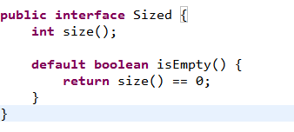
默认方法和静态方法
如何辨识哪些是默认方法?
默认方法由default修饰符修饰，并像类中声明的其他方法一样包含方法体。
这样任何一个实现了Sized接口的类都会自动继承isEmpty的实现。默认方法让类库的设计者放心地改进应用程序接口，无需担忧对 遗留代码的影响。

Slide 64
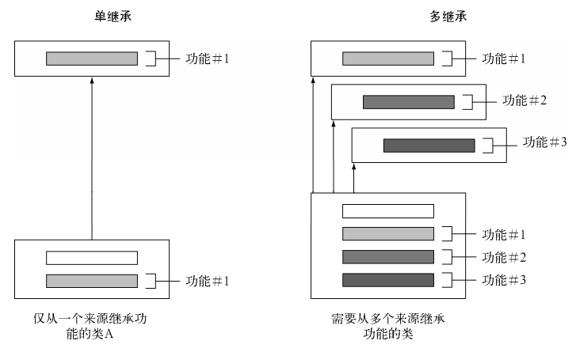
默认方法和静态方法
行为的多继承

Slide 65
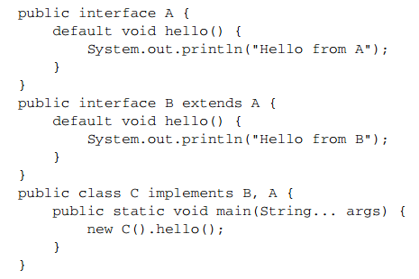
默认方法和静态方法
解决冲突的规则

Slide 66
默认方法和静态方法
解决问题的三条规则
类中的方法优先级最高。类或父类中声明的方法的优先级高于任何声明为默认方法的优先级。
如果无法依据第一条进行判断，那么子接口的优先级更高：函数签名相同时，优先选择拥有最具体实现的默认方法的接口，即如果B继承了A，那么B就比A更加具体，或者可以概括为路径最短则优先级越高。
最后，如果还是无法判断，继承了多个接口的类必须通过显式覆盖和调用期望的方法，显式地选择使用哪一个默认方法的实现

Slide 67
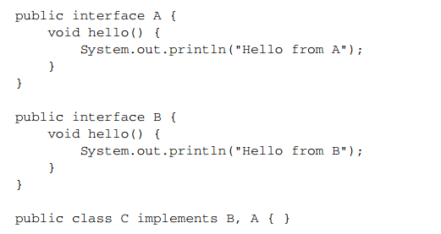

默认方法和静态方法

Slide 68
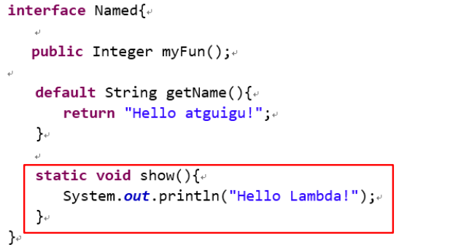
默认方法和静态方法
Java8 中，接口中允许添加静态方法

Slide 69
新特性简介
Lambda表达式
函数式接口
方法引用和构造器引用
Stream API
接口中的默认方法和静态方法
新时间日期API
Optional

Slide 70
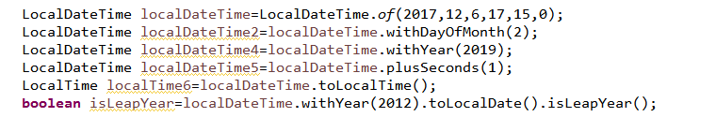
新时间日期
Java处理日期、日历和时间的方式一直让开发人员深感困惑，将Date和Calendar类 设定为可变类型，以及SimpleDateFormat的非线程安全使其应用非常受限，为了解决这些问题，Java 8在java.time包中引入了新的日期时间格式。
LocalDate、 LocalTime、 LocalDateTime 类的实例是不可变的对象，分别表示使用 ISO-8601日历系统的日期、时间、日期和时间。它们提供了简单的日期或时间，不包含与时区相关的信息。

Slide 71
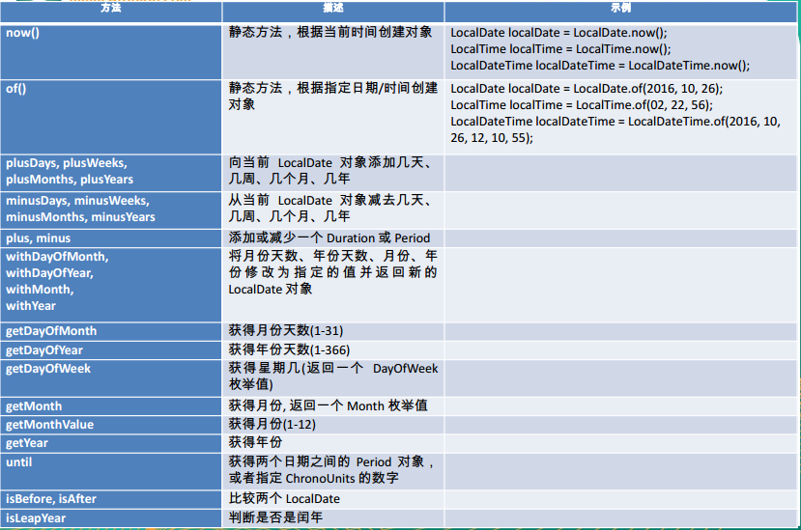
新时间日期

Slide 72
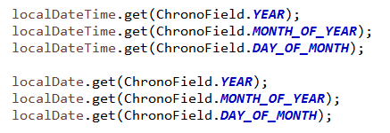
新时间日期 ChronoField
还可以通过传递一个TemporalField参数给get方法拿到同样的信息。TemporalField是一个接口，它定义了如何访问temporal对象某个字段的值。 ChronoField枚举实现了这一接口。

Slide 73


新时间日期 Instant
Instant用于“时间戳”的运算。它是以Unix元年(传统的设定为UTC时区1970年1月1日午夜时分)开始所经历的描述进行运算 。可以通过向静态工厂方法ofEpochSecond传递一个代表秒数的值创建一个该类的实例。 静态工厂方法ofEpochSecond还有一个增强的重载版本，它接收第二个以纳秒为单位的参数值，对传入作为秒数的参数进行调整。

Slide 74
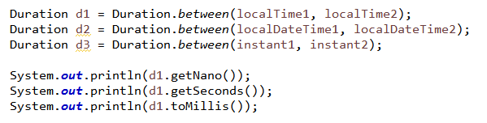
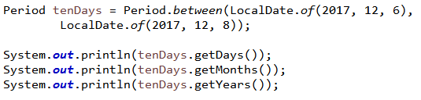
新时间日期
Duration:用于计算两个“时间”间隔
Period:用于计算两个“日期”间隔

Slide 75

新时间日期
DateTimeFormatter 格式化日期时间对象创建格式器最简单的方法是通过它的静态工厂方法以及常量。像BASIC_ISO_DATE和 ISO_LOCAL_DATE 这 样 的 常 量 是 DateTimeFormatter 类 的 预 定 义 实 例 。
和老的java.util.DateFormat相比较，所有的DateTimeFormatter实例都是线程安全的。所以，你能够以单例模式创建格式器实例，就像DateTimeFormatter所定义的那些常量，并能在多个线程间共享这些实例。

Slide 76
新特性简介
Lambda表达式
函数式接口
方法引用和构造器引用
Stream API
接口中的默认方法和静态方法
新时间日期API
Optional

Slide 77
Optional
Optional<T> 类(java.util.Optional) 是一个容器类，代表一个值存在或不存在，原来用 null 表示一个值不存在，现在 Optional 可以更好的表达这个概念。并且可以避免空指针异常。

Slide 78
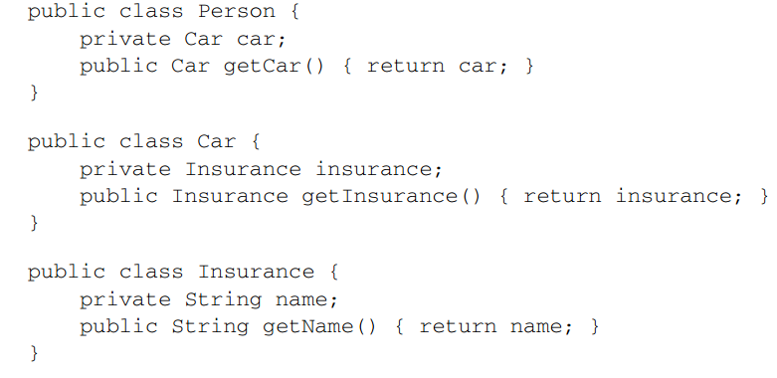
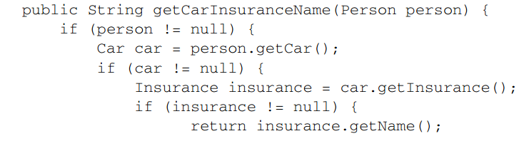
Optional

Slide 79
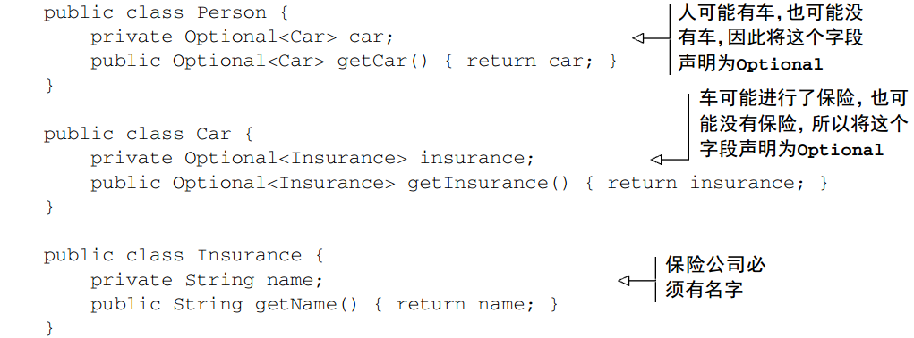
Optional
Notes:
它会使你的代码膨胀。 它让你的代码充斥着深度嵌套的null检查，代码的可读性糟糕透顶。
发现Optional是如何丰富你模型的语义了吧。代码中person引用的是Optional<Car>， 而car引用的是Optional<Insurance>，这种方式非常清晰地表达了你的模型中一个person 可能拥有也可能没有car的情形，同样， car可能进行了保险，也可能没有保险

Slide 80
Optional
创建 Optional 对象
empty声明一个空的Optional
of依据一个非空值创建Optional，如果car是一个null，这段代码会立即抛出一个NullPointerException。
ofNullable可接受null的Optional，可以创建一个允许null值的Optional对象：

Slide 81

Optional
使用 flatMap 链接 Optional 对象
如果调用链上的任何一个方法返回一个空的Optional，那么结果就为空，否则返回的值就是你期望的保险公司的名称。

Slide 82
Optional
默认行为及解引用 Optional 对象
get()是这些方法中最简单但又最不安全的方法。如果变量不存在就抛出一个NoSuchElementException异常。除非确定Optional变量一定包含值才使用此方法。
orElse(T other) 它允许你在Optional对象不包含值时提供一个默认值。
orElseGet(Supplier<? extends T> other)是orElse方法的延迟调用版，Supplier方法只有在Optional对象不含值时才执行调用。。
orElseThrow(Supplier<? extends X> exceptionSupplier)和get方法非常类似，它们遭遇Optional对象为空时都会抛出一个异常，但是使用orElseThrow你可以定制希望抛出的异常类型。
ifPresent(Consumer<? super T>)让你能在变量值存在时执行一个作为参数传入的方法，否则就不进行任何操作

Slide 83
附加
Optional类和Stream接口的相似之处远不止map和flatMap这两个方法。还有第三个方法filter，它的行为在两种类型之间也极其相似……
parallelStream：可以通过对收集源调用parallelStream方法来把集合转换为并行流……
分区……
代码示例：https://github.com/java8/Java8InAction

Slide 84

附加

